Slide 1
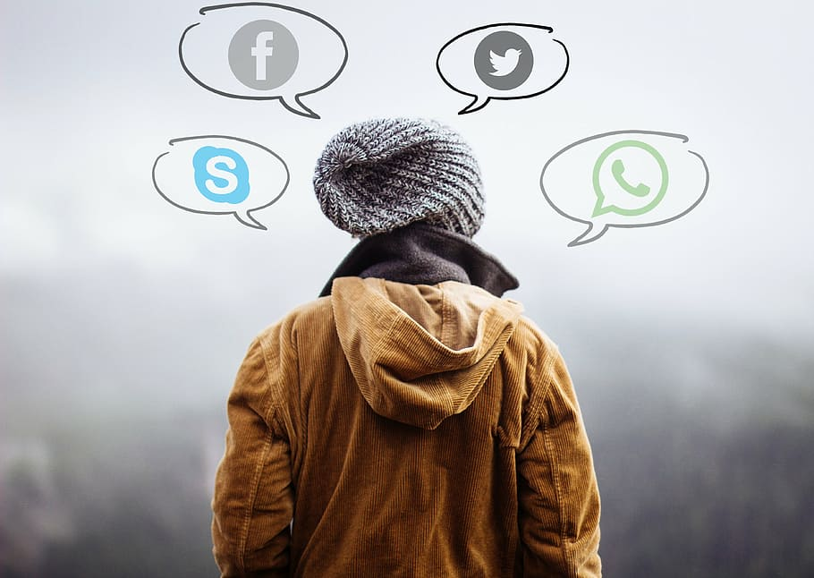
2 Eliöryhmät
Terveysviestinnän luotettavuuden arviointi
Lähde: Piqsels, CC0

Slide 2

Keskeiset sisällöt ja käsitteet
terveyden lukutaito ja terveysosaaminen
misinformaatio ja disinformaatio
ajattelun vinoumat
Lähde: Pexels, CC0

Slide 3

Keskustelu
Kun löydät netistä kiinnostavan terveysuutisen tai luet terveyttä koskevia somekeskusteluja, kuinka usein pysähdyt miettimään tarkemmin uutisen tai keskustelun sisältöä?

Slide 4

Terveysviestinnän arviointitaidot ovat tärkeitä
Terveyden lukutaito on kykyä hankkia, ymmärtää, hyödyntää ja arvioida terveyteen liittyvää tietoa.
Hyvä terveyden lukutaito antaa valmiuksia vaikuttaa omaan ja muiden terveyteen, kun taas heikko terveyden lukutaito on todettu terveyden ja hyvinvoinnin riskitekijäksi.
Lähde: Piqsels, CC0
Notes:
Luontoliikunta tukee fyysistä, psyykkistä ja sosiaalista hyvinvointia, esim.

Slide 5



Terveyden lukutaidon osa-alueet
  Kuva: Unsplash.com/ KMA .img

Slide 6
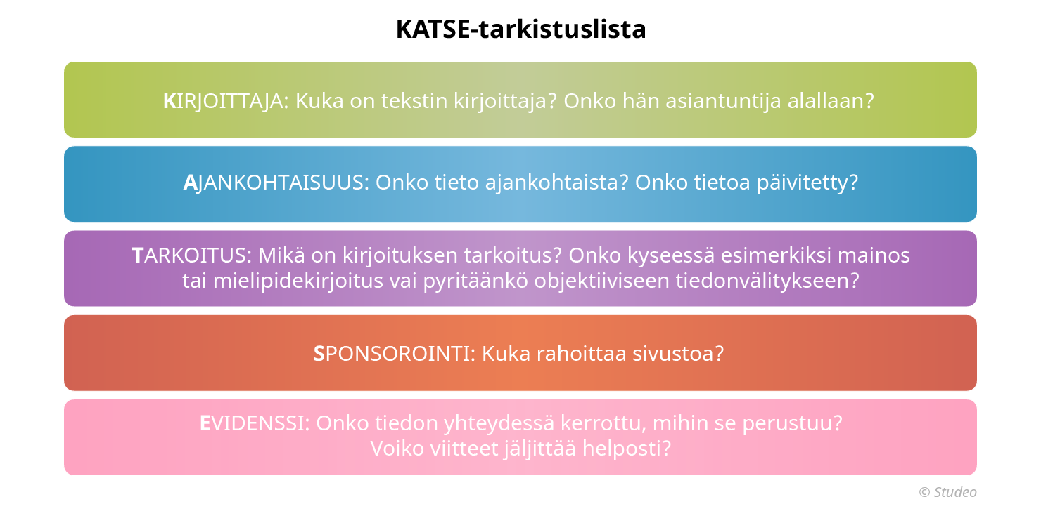
Lähdekriittisyys on tärkeä osa terveyden lukutaitoa

Slide 7

Tiedon arviointi
Kirjoittajan asiantuntemus
Mikä on kirjoittajan koulutus ja asiantuntemus aiheesta?
Kirjoittajan tarkoitusperä
Sisältyykö julkaisuun kaupallisia, ideologisia tai poliittisia tavoitteita?
Tiedon tueksi esitetyt perustelut
Perustellaanko väitteet selkeästi? Pohjautuvatko perustelut tieteelliseen tietoon?
Vertailu muihin tietolähteisiin
Onko eri lähteiden välillä ristiriitoja?
  Kuva: Unsplash.com / Lorenz Lippert

Slide 8
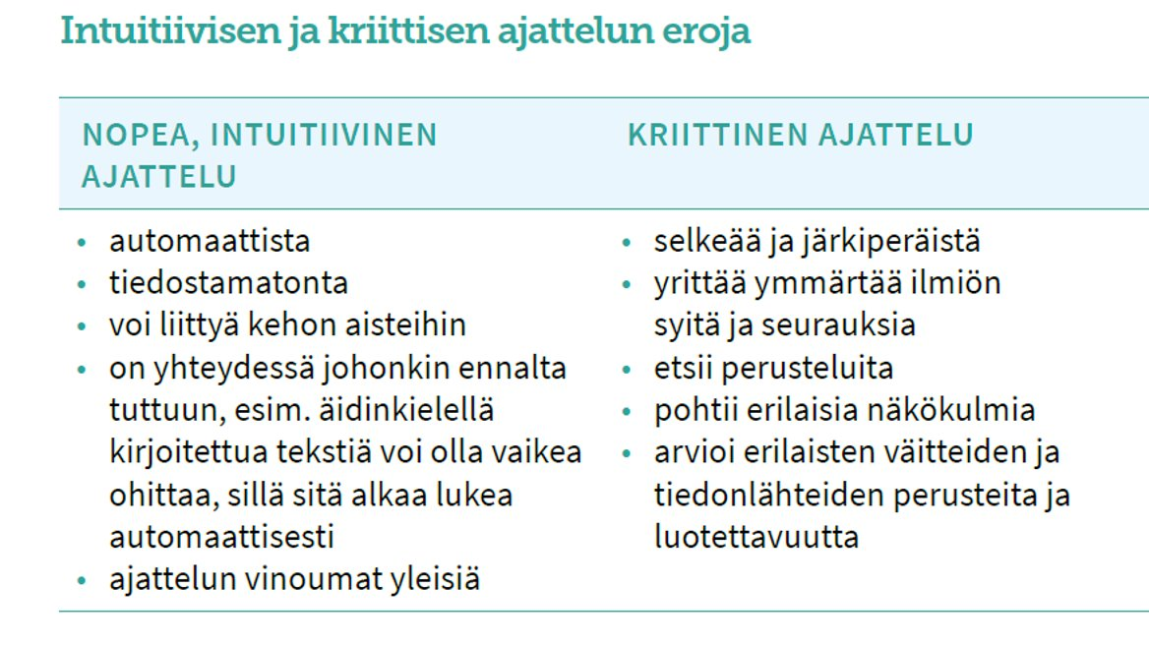

Slide 9
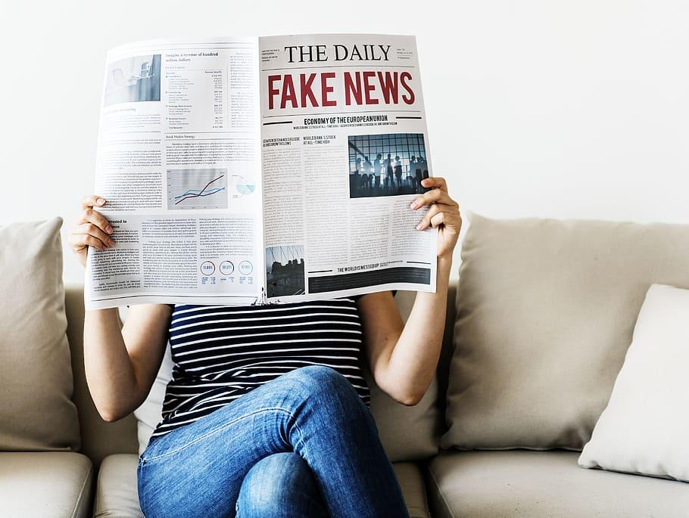
Ihmiset levittävät väärää tietoa tarkoituksellisesti tai tahattomasti
Sosiaalinen ympäristö vaikuttaa siihen, mitä tietoa pidämme totena ja jaamme eteenpäin.
Disinformaatio on tarkoituksel- lisesti levitettyä väärää tietoa, jonka tavoitteena on johtaa harhaan.
Misinformaatio on tahattomasti levitettyä väärää tai epätarkkaa tietoa, jonka jakaja itse uskoo todeksi.
Lähde: Piqsels, CC0

Slide 10
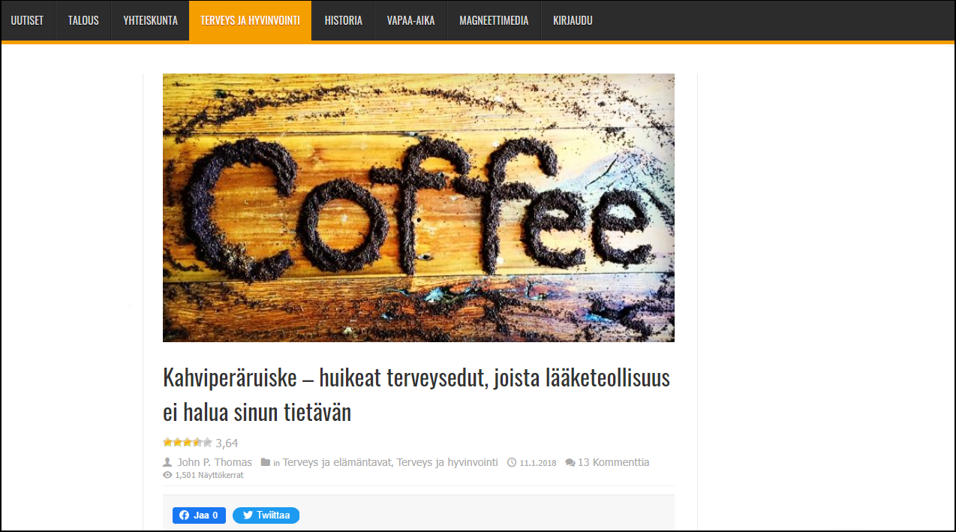
Keskustelu
Internetissä ja sosiaalisessa mediassa on tarjolla paljon väärää tietoa terveydestä ja sairauksista sekä niiden hoidosta. Miksi terveyteen liittyvä väärä tieto leviää, ja miksi sitä uskotaan? (Yo-koetehtävä 7, s.2022)
Lähde: YTL, Terveystiedon ylioppilaskoe 2022

Slide 11
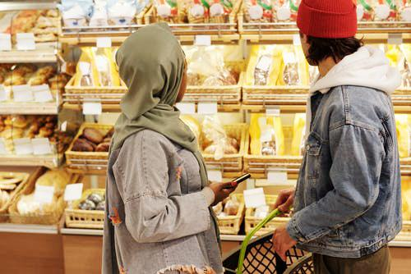
Ihmisen kyky käsitellä tietoa on rajallinen
Valtavan tietomäärän keskellä joudumme turvautumaan usein nopeaan ja vaivattomaan intuitiiviseen ajatteluun.
Luotettava tiedon arviointi vaatii analyyttista ajattelua, joka on hitaampaa ja vaatii enemmän ponnistelua.
Lähde: Pexels, CC0

Slide 12
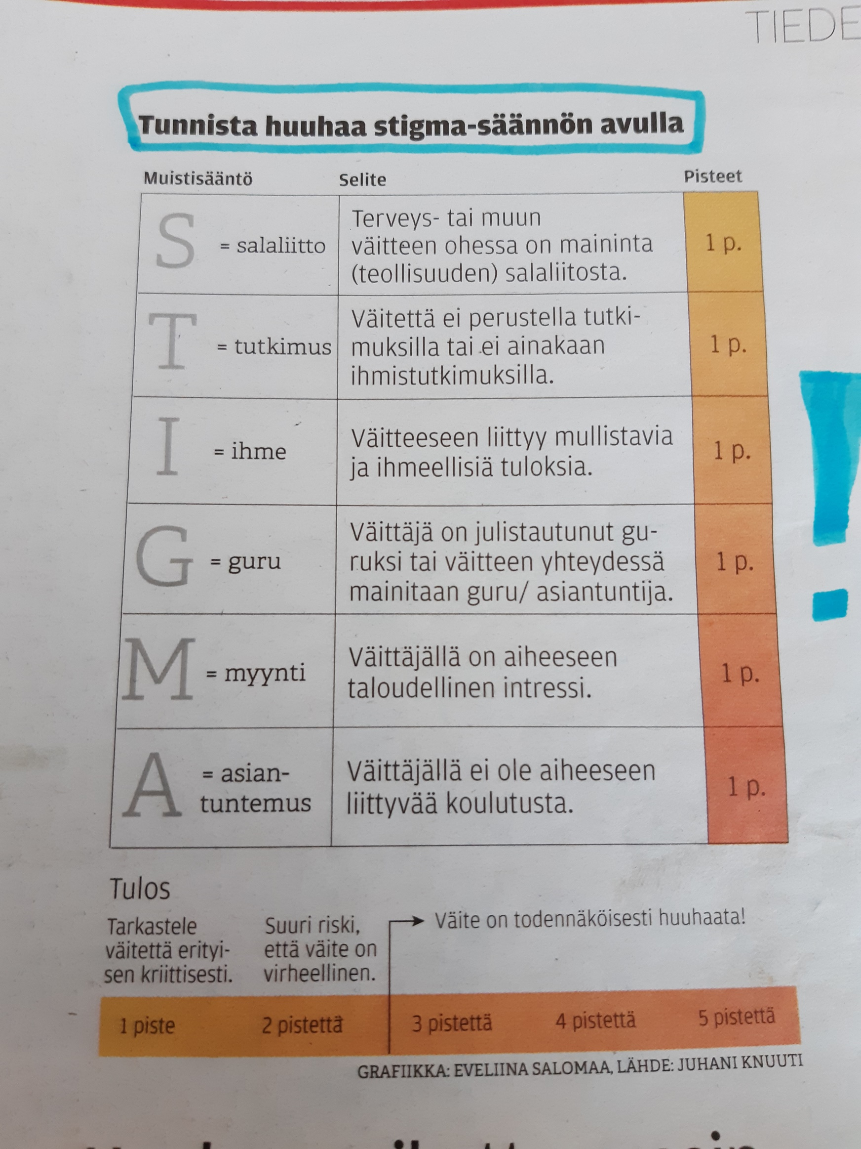
STIGMA-
SÄÄNTÖ

Slide 13

Ajattelun vinoumat vaikuttavat tiedon tulkintaan
Ajattelun vinoumilla tarkoitetaan ihmisen taipumusta tehdä ja ymmärtää havaintoja, tulkintoja ja hankittua tietoa tietyllä tavalla.
Niitä ei voi kokonaan välttää, ja siksi niistä on hyvä olla tietoinen.
  Kuva: Unsplash.com/ Helena Yankovska

Slide 14
Ajattelun vinoumat voivat vääristää tiedonkäsittelyä
ylivertaisuusvinouma
omat tiedot ja osaaminen yliarvioidaan
ankkurointi päätöksentekoa ohjaa ensimmäi- nen tieto, johon myöhempiä tietoja verrataan
vahvistus- vinouma
etsitään tietoa, joka vahvistaa aiempia käsityksiä
Esimerkkejä ajattelun vinoumista
negatiivisuusharha ylikorostetaan negatiivista informaatiota
saatavuusheuristiikka
päätöksenteossa korostuvat asiat, jotka saa helposti mieleen

Slide 15

Yleisiä ajattelun vinoumia
Ankkurointivinouma
- Taipumus painottaa ensimmäistä havaintoa tai tietoa
Vahvistusvinouma
- Taipumus etsiä ja havaita vain omia ennakkokäsityksiä tukevia tietoja
Ylivertaisuusvinouma
- Taipumus yliarvioida omat kykynsä, tietonsa ja taitonsa
Strutsi-ilmiö
- Taipumus vältellä negatiivisia tietoja
Optimismiharha
- Taipumus ajatella, että itsellä on pienempi riski kokea negatiivinen tapahtuma kuin muilla
Nykyisyysharha
- Taipumus painottaa kahdesta tulevaisuuden näkymästä sitä, joka on lähempänä
Negatiivisuusharha
Saatavuusheuristiikka

Slide 16

Yhteenveto
Terveysviestinnän arviointitaidot ovat tärkeitä.
Lähdekriittisyys on tärkeä osa terveyden lukutaitoa.
Terveysinformaatio voi olla valikoitunutta.
Ihmiset levittävät väärää tietoa tarkoituksellisesti tai tahattomasti.
Ihmisen kyky käsitellä tietoa on rajallinen.
Ajattelun vinoumat voivat vääristää tiedonkäsittelyä.

